Slide 1
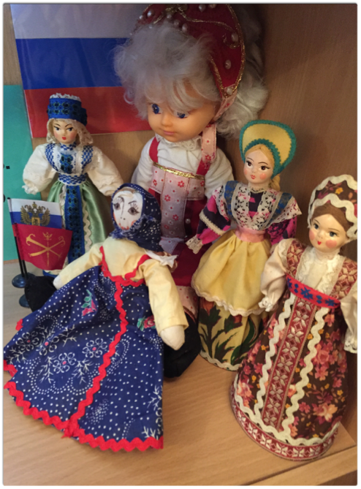
Российско-болгарский проект
«Мой город, моя страна»

Slide 2
Научное руководство проектом осуществляет
научный коллектив ООО «КОнтрАст»
под руководством к.п.н. Комаровой О.А.
Проекте принимают участие сотрудники дошкольных отделений и детских садов Москвы, Московской области, Варны (Болгария), а также воспитанники этих учреждений и их родители.
В ноябре 2014 года ГБПОУ «Педагогический колледж №4 Санкт -Петербурга включился в проект. Организация в России – Организация в Болгарии ГБПОУ «Педагогический колледж №4 Санкт- Петербурга», ГБДОУ детский сад № 49 комбинированного вида Калининского района Санкт-Петербурга. - ЦДГ № 8 „Христо Ботев ”, г. Варна.

Slide 3
выдержка из Положения о российско-болгарском проекте
Утвержден приказом ООО «КОнтрАст» от 01.09.2014 г. №09
оптимизация интегративного подхода в дошкольном образовании на основе взаимообмена профессиональным опытом, организации взаимодействия между педагогами и детьми России и Болгарии;
развитие инновационной деятельности дошкольных организаций на основе углубленного решения задач в рамках образовательной области «социально-коммуникативное развитие».

Slide 4
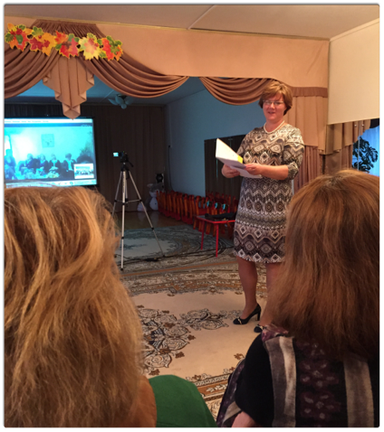
Этапы работы над проектом
Утверждение плана реализации проекта. Установочный Круглый стол - ноябрь 2014 г. (с участием болгарских коллег)
Начало реализации проекта. - ноябрь 2014 г.
Промежуточные мероприятия – Круглые столы, семинары, мастер-классы. - январь 2015 г.

Slide 5
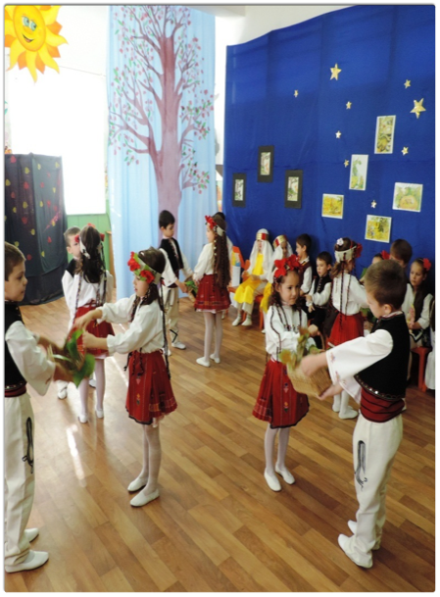
Детский сад из Варны прислал ответ на наше письмо.
Выдержка из презентации:
Целодневна детска градина № 8 „Христо Ботев ” е открита на 17 май 1949 г., а новият и корпус – на 15 август 2012 г. Сформирани са 12 целодневни групи на възраст от 3 до 7 години.
Повече от 380 деца всеки ден посещават градината и се приемат с много обич и усмивки от всички работещи тук.
Шестдесет и трима учители, помощник – възпитатели и служители се грижат децата да бъдат здрави, възпитани и подготвени за училище.

Slide 6
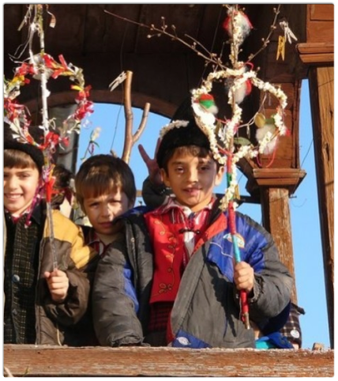
Поделились своим опытом в организации праздников: «День Матери», «Новогодний праздник» педагоги ГБДОУ №49 Калининского района СПБ под руководством старшего воспитателя Жидеевой О.В.
Ольга Владимировна создала мини -музей Российско -Болгарского проекта
Студенты 4 в группы колледжа:
Соменкова Н.
Сенчурова Т.
Козлова А.
Утешева В.
Платонова Н.
Журавлева Н.
Шпакова В.
провели опросы детей и создали презентации по теме «Новый год».
Соменкова Н. познакомила болгарских коллег с колледжем, а детей своей группы с Болгарией.

Slide 7
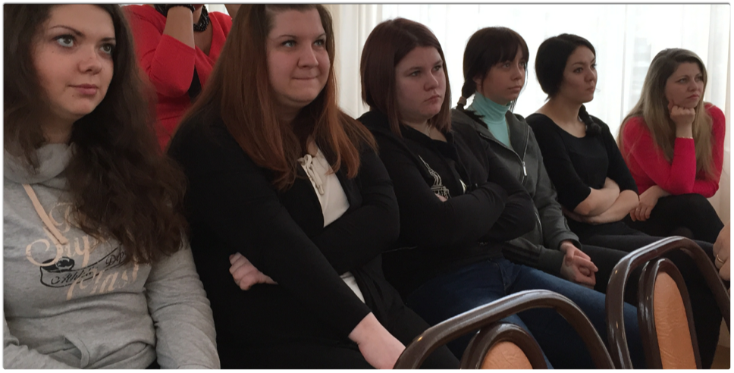
КРУГЛЫЙ СТОЛ (скайп - включение) В РАМКАХ РОССИЙСКО-БОЛГАРСКОГО ПРОЕКТА «МОЙ ГОРОД, МОЯ СТРАНА» ДАТА, время: 27.01.15 г. 13.30-16.00 Тема: «Ценности мира» Присутствуют студенты,педагоги.
Студенты 4 в группы ГБПОУ «Педагогический колежд №4 Санкт - Петербурга»
под руководством преподавателя Харловой Е.В. в ГБДОУ №49 Калининского района СПБ.

Slide 8
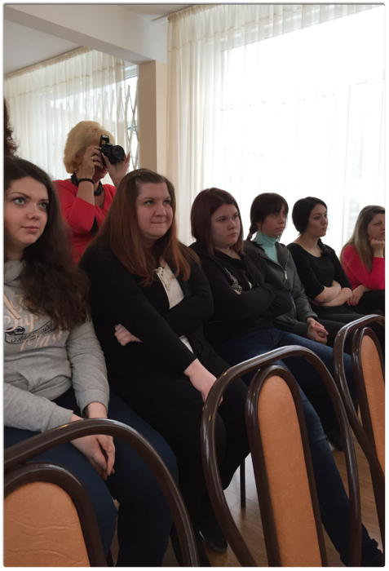
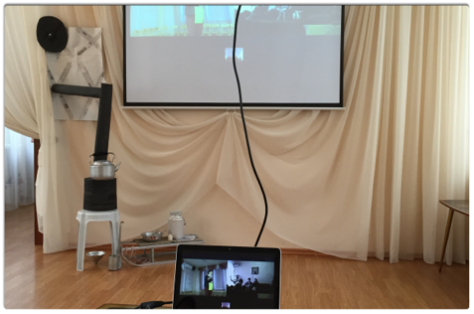
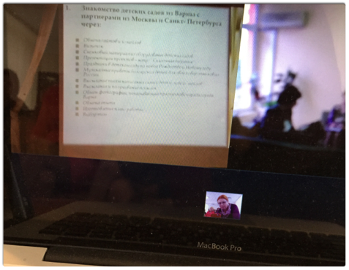

Slide 9
Деловая игра « Ценности мира»(в рамках скайп -включения)
Санкт -Петербург разрабатывал тезис «Уважение к старшим» и антитезис «Пренебрежение»
Вспомнили сказки в которых заложены эти ценности: «Кукушка», «Гуси- Лебеди», « Маша и Медведь», « Снегурочка», «Мороз Иванович»
Мультфильм «Вова в Тридевятом Царстве».
пословицы и поговорки : «Старый умен, но не силен», «Старших уважай, младших воспитывай», « От совета старых людей, голова не болит», «Нет такого дружка как родная матушка».
В утреннее и вечернее время, на празднике Матери , культурно -досуговой деятельности можно формировать эти ценности у дошкольников.
Педагоги из Москвы,Варны и Санкт -Петербурга заслушали результаты работы дружных коллективов.

Slide 10
